Slide 1

课程设计
公司管理系统
计算机类2班
曾震 张博

Slide 2
第一层抽象类：Identity（身份类）--主要是可用于拓展其他类
第二层抽象类：Companyer（职员类）--主要用于声明虚函数
第三层派生类：
Personnel（人事部），Finance（财务部），Market（市场部）

Slide 3
课程设计
人事部和财务部

Slide 4
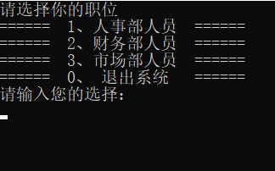
登录界面

Slide 5
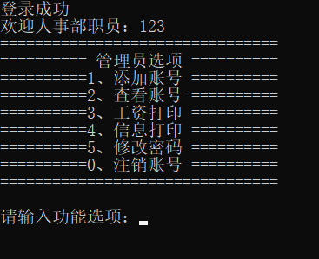
主要功能：管理各个部门的账号信息
附加功能：个人信息、工资的打印，修改密码

Slide 6
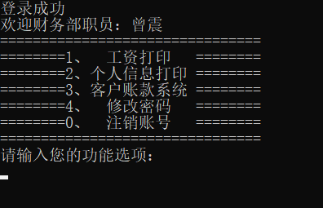
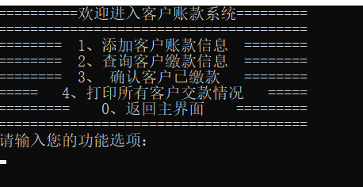
主要功能：客户账款的管理
附加功能：个人信息、工资的打印，修改密码
客户账款的管理：添加、查询
修改客户缴款情况，打印所有客户缴款信息

Slide 7
课程设计
市场运营部

Slide 8
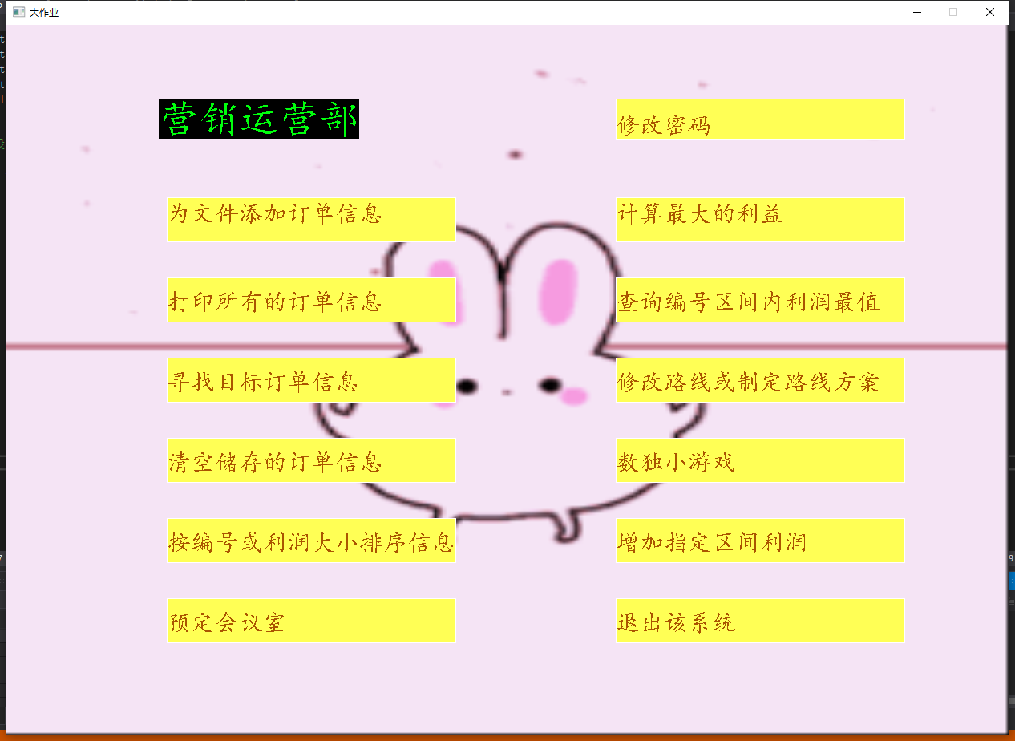
市场运营部
GENERAL VIEW
添加信息
计算最大利益
输出信息
查询区间最值
寻找信息
制定最优方案
清空信息
数独小游戏
排序信息
修改密码
预定会议室
改变区间利润

Slide 9
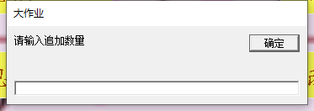
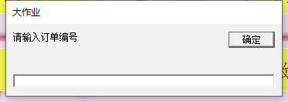
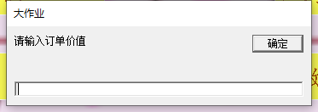
添加信息
01 输入添加数量
02 输入编号和价值

Slide 10
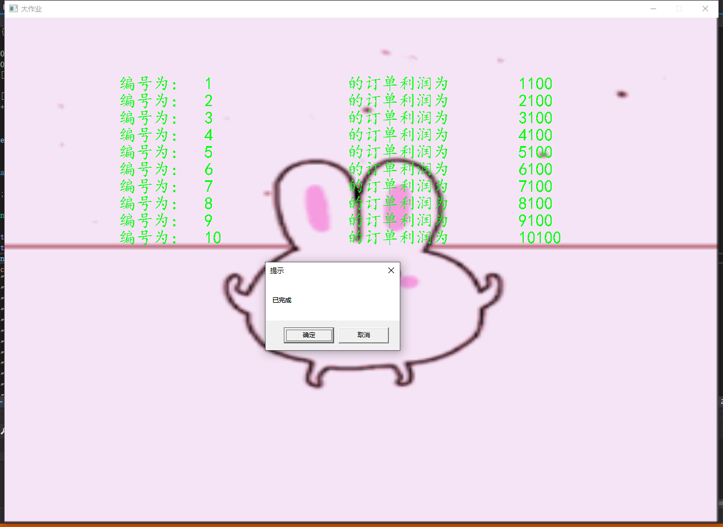
输出信息

Slide 11
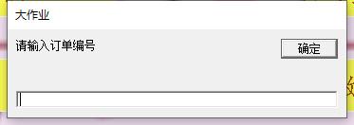
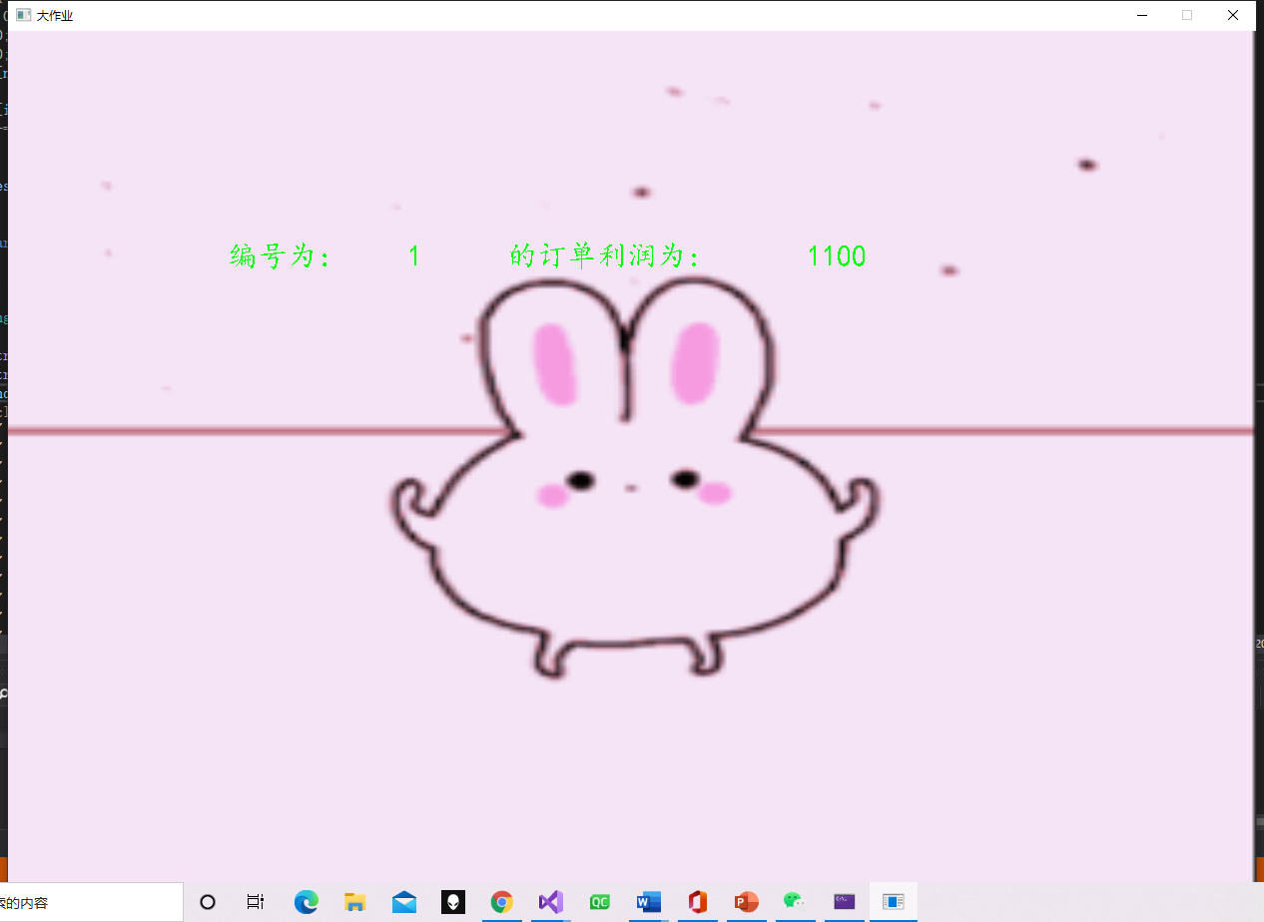
寻找信息

Slide 12
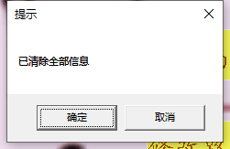
清空信息

Slide 13
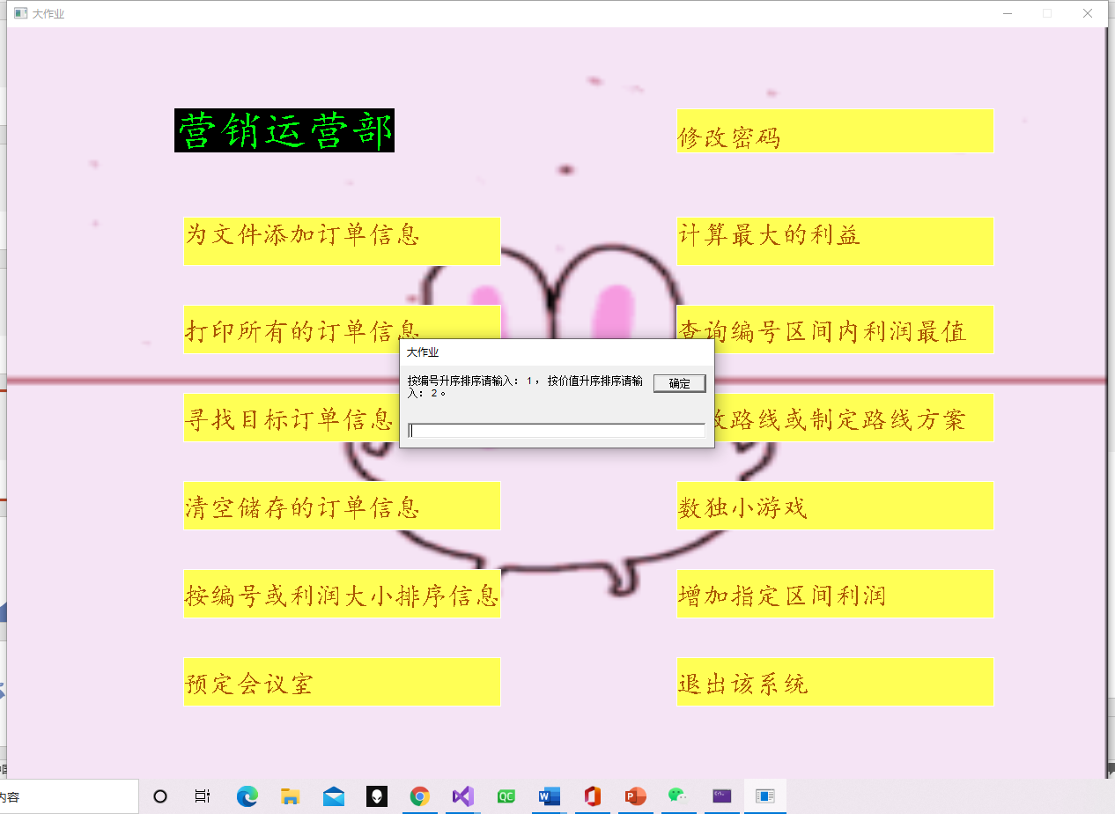
排序信息

Slide 14
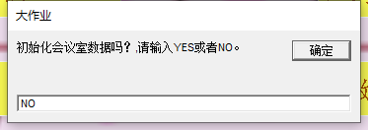
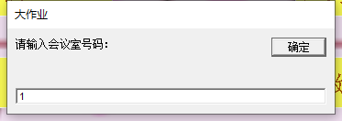
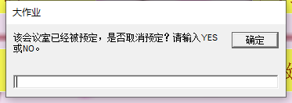
预定会议室

Slide 15
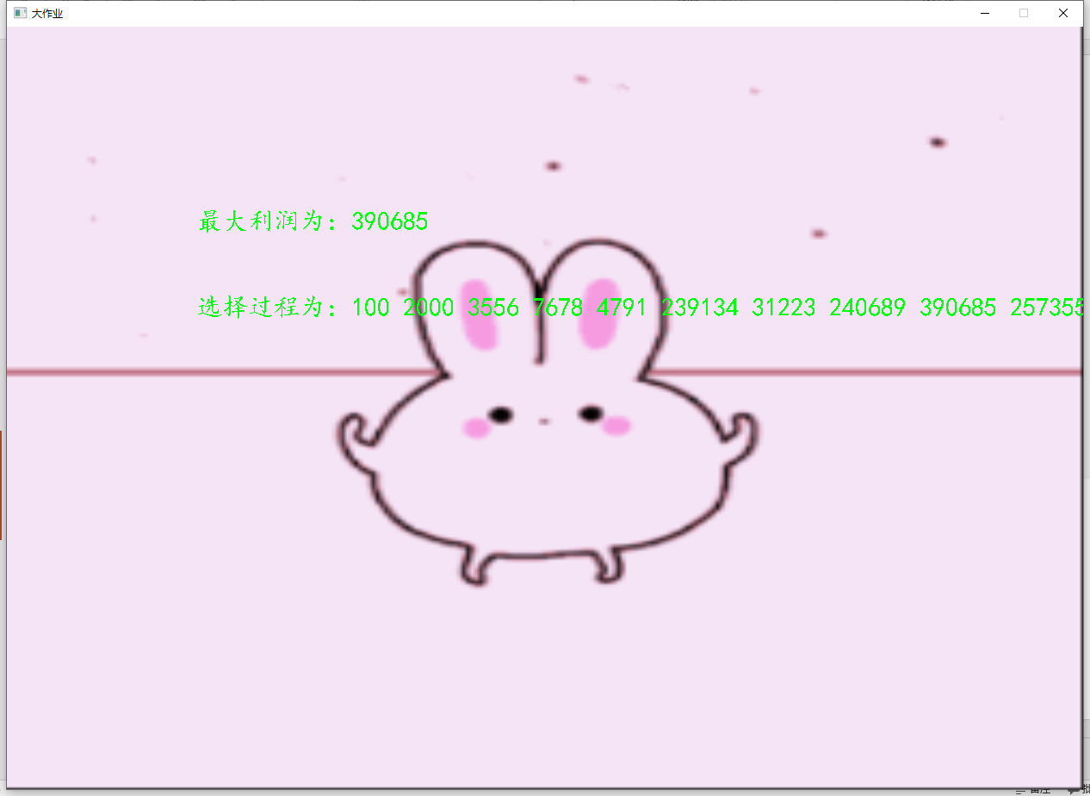
计算最大利益

Slide 16
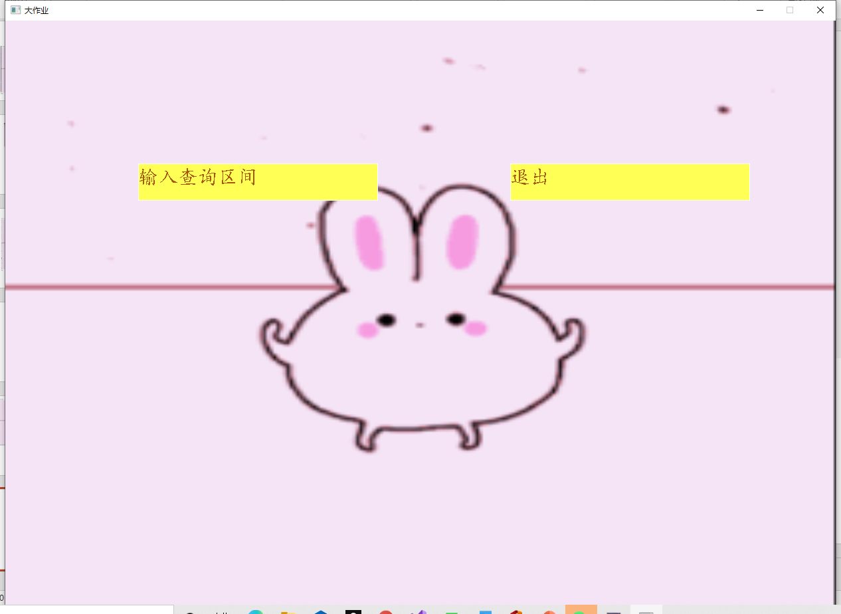
查询区间最值

Slide 17
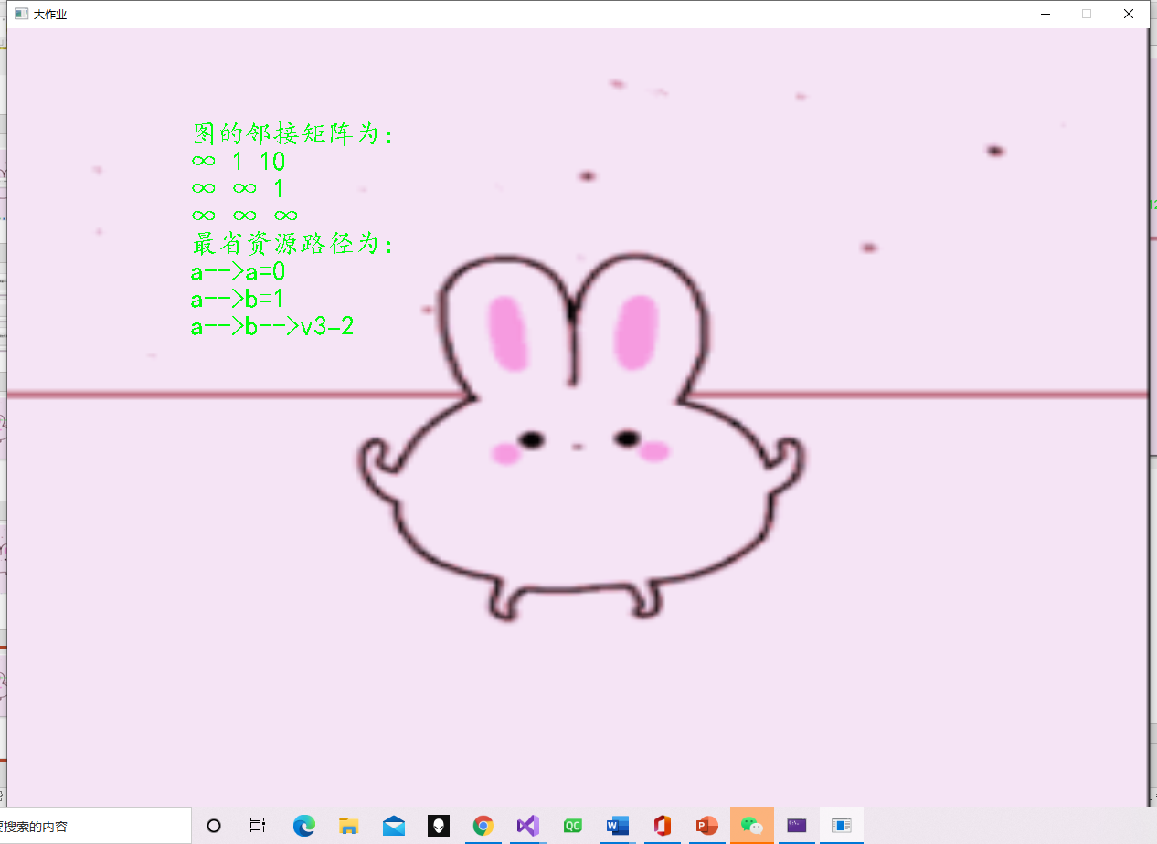
制定最优方案

Slide 18
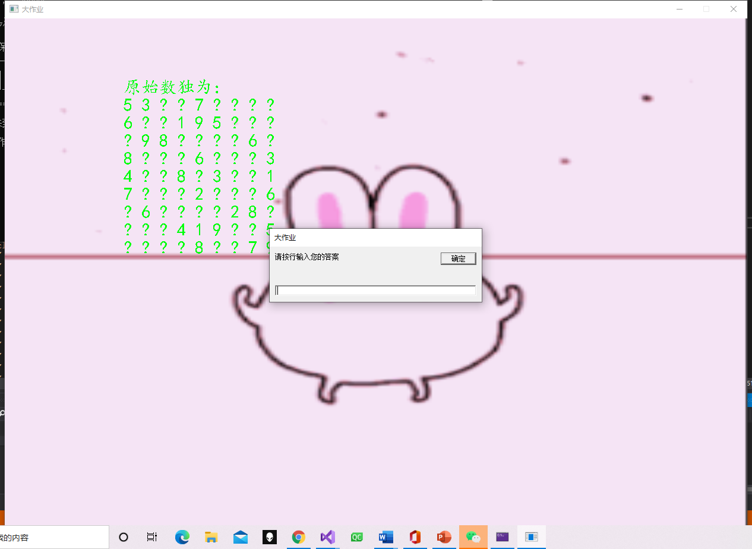
数独小游戏

Slide 19
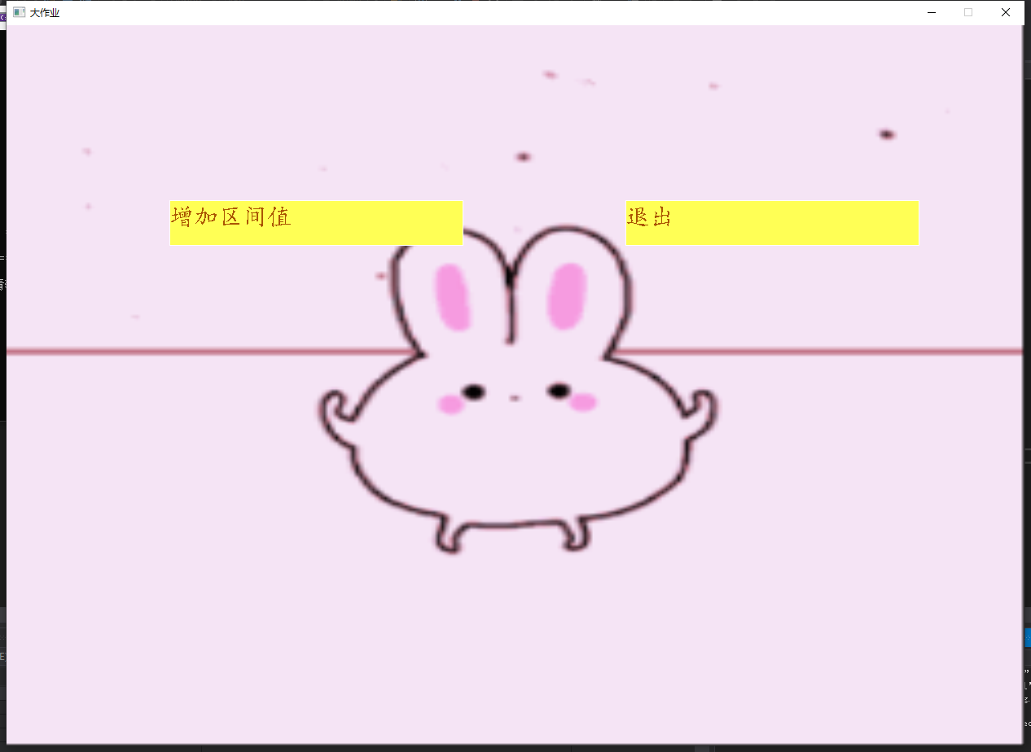
改变区间利润

